Slide 1
Tamanho de Portifólio: Uma Análise Exaustiva
Apresentação do Projeto de Monografia
José V. Zobaran
N° USP 9812051

Slide 2
O Projeto
Apresentação rápida da questão estudada
Comentários sobre a literatura
Programa proposto
Questões de implementação
Razões de ser

Slide 3
O Projeto
Apresentação rápida da questão estudada
O que faremos
Comentários sobre a literatura
Programa proposto
Questões de implementação
Razões de ser

Slide 4
Apresentação da questão
Risco de portifólio (conjuntos de ativos), por qualquer métrica, cai conforme o tamanho do portifólio aumenta
Como essa redução se dá para cada “passo” no tamanho do portifólio?
Com que tamanho de portifólio esses ganhos se esgotam?
Há diversos custos associados a aumentar o tamanho de um portifólio
Quais são eles? Como medi-los?
Com que tamanho de portifólio os custos superam os ganhos?
O desempenho de portifólios compostos de formas parecidas pode variar muito
Como ele muda conforme se avalie pontos diferentes das distribuições de portifólios? Nossos resultados são consistentes?

Slide 5
O Projeto
Apresentação rápida da questão estudada
Comentários sobre a literatura
Origem
Desenvolvimentos
Análises específicas
Programa proposto
Questões de implementação
Razões de ser

Slide 6
O Projeto
Apresentação rápida da questão estudada
Comentários sobre a literatura
Origem
Desenvolvimentos
Análises específicas
Programa proposto
Questões de implementação
Razões de ser

Slide 7
A Origem: Markowitz (1952)
Criou a Teoria Moderna de Portifólios
Introduz o conceito de mean-variance, que permite a comparação de portifólios expostos a níveis de risco diferentes
Para nossos fins, destacamos:
“A rule of behavior which does not imply the superiority of diversification must be rejected both as a hypothesis and as a maxim”
“[The] presumption, that the law of large numbers applies to a portfolio of securities, cannot be accepted. The returns from securities are too intercorrelated. Diversification cannot eliminate all variance.”
Lei dos Grandes Números e Teorema do Limite Central não valem

Slide 8
O Projeto
Apresentação rápida da questão estudada
Comentários sobre a literatura
Origem
Desenvolvimentos
Análises específicas
Programa proposto
Questões de implementação
Razões de ser

Slide 9
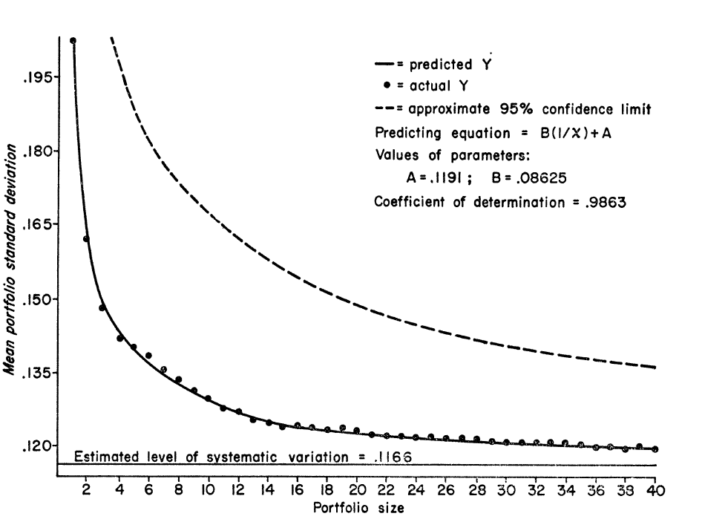
Desenvolvimentos: Evans e Archer (1968)
Demonstração empírica dos ganhos de diversificação
Apresenta, pela primeira vez, a “curva de convergência”
Pouco generalizável

Slide 10
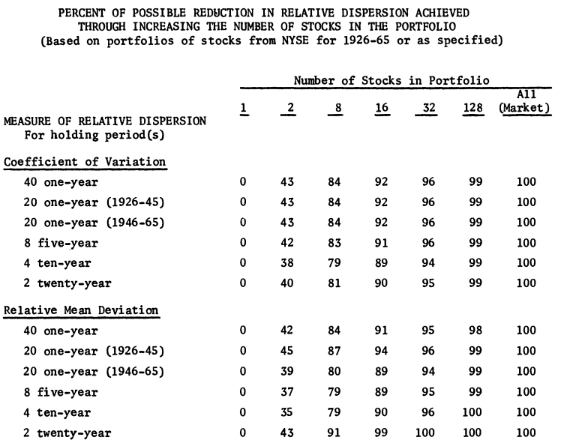
Desenvolvimentos: Fisher e Lorie (1970)
Conclusões muito palpáveis e “finais”
Os ganhos de diversificação são baixos a partir de 32 ações no portifólio, e quase nulos com 128 ações.
Pouco variante no tempo

Slide 11
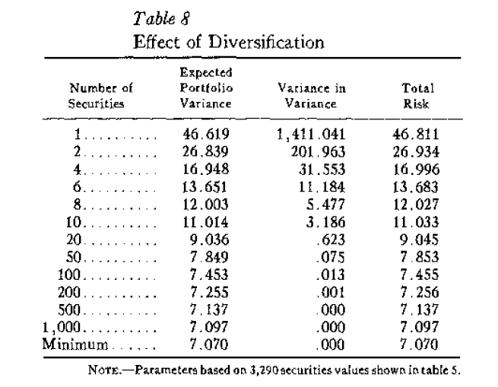
Desenvolvimentos: Elton e Grueber (1977)
Solução puramente analítica
Ganhos marginais convergem rápido, mas ganhos absolutos custam a serem esgotados

Slide 12
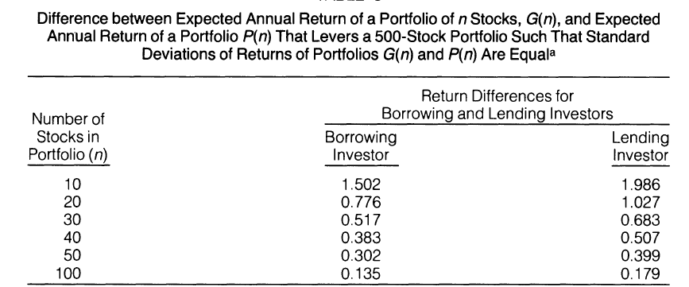
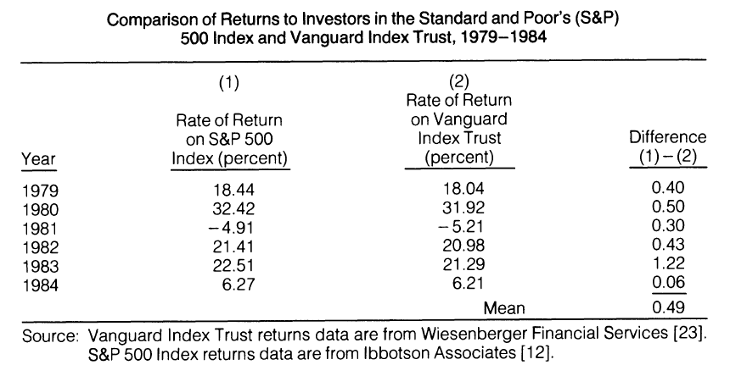
Desenvolvimentos: Statman (1987)
Uso de ganhos médios e metodologia teórica para definir os portifólios
Metodologia para análise de custos marginais de diversificação, permitindo que se defina níveis eficientes.
Compara o portifólio de tamanho N com o portifólio de mercado alavancado até que ambos tenham desvio padrão iguais; compara com Vanguard

Slide 13
O Projeto
Apresentação rápida da questão estudada
Comentários sobre a literatura
Origem
Desenvolvimentos
Análises específicas
Programa proposto
Questões de implementação
Razões de ser

Slide 14
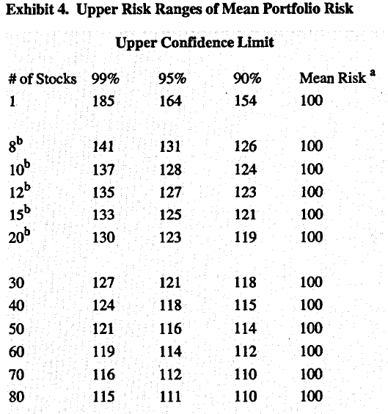
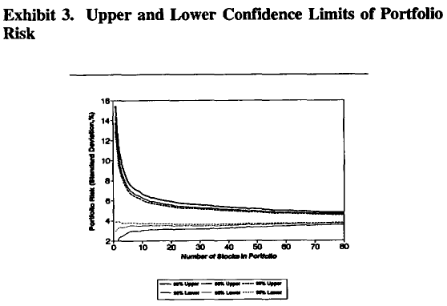
Análises Específicas: Newbould e Poon (1993)
Fazem análises de amostras de portifólios para cada tamanho de portifólio
Destacam a falta de robustez do uso do portifólio médio

Slide 15
Análises Específicas: Chong e Phillips (2012)
Análises para diversas métricas de risco diferentes, não só desvio padrão
Maior sofisticação na aleatorização dos portifólios
“None of our measures converged to the 100-stock portfolio values with fewer than 20 stocks, and only one greater than 50”
Destaca a inconsistência dos resultados encontrados, tanto entre papers diferentes quanto para métricas de risco diferentes

Slide 16
O Projeto
Apresentação rápida da questão estudada
Comentários sobre a literatura
Programa proposto
Objetivo
Problemas
Solução
Algoritmo proposto
Instrumentos
Questões de implementação
Razões de ser

Slide 17
O Projeto
Apresentação rápida da questão estudada
Comentários sobre a literatura
Programa proposto
Objetivo
Problemas
Soluções
Algoritmo proposto
Questões de implementação
Razões de ser

Slide 18
Objetivo
Traçar a “curva de convergência” para o mercado brasileiro
Determinar o desvio padrão médio do retorno de cada conjunto de portifólios compostos por uma certa quantidade de ações
Variar as métricas de risco e algoritmos de formação de portifólio
Comparar esses resultados com o desvio padrão do retorno do portfólio de mercado
Definir qual é o nível ótimo de diversificação para portifólios aleatórios sob cada uma das estruturas analisadas.

Slide 19
O Projeto
Apresentação rápida da questão estudada
Comentários sobre a literatura
Programa proposto
Objetivo
Problemas
Soluções
Algoritmo proposto
Questões de implementação
Razões de ser

Slide 20
Problemas
A quantidade de portifólios possíveis é muito alta, por se tratar de um problema combinatório
Em um universo de 60 ações, o total de portifólios equally weighted possíveis é um pouco maior do que 1.1 * 10¹⁸
Calcular isso levaria mais de trezentos mil anos.
A média de uma amostra não é representativa; uma investidora não aposta em deter um portifólio “médio”
Além disso, analiticamente sabemos que nem a LGN nem o TLC valem
Diversas métricas de risco, sem que haja consenso quanto a qual é melhor

Slide 21
O Projeto
Apresentação rápida da questão estudada
Comentários sobre a literatura
Programa proposto
Objetivo
Problemas
Soluções
Algoritmo proposto
Questões de implementação
Razões de ser

Slide 22
Soluções
Análise por amostragem
Amostras suficientemente grandes para os pontos intermediários da curva, nos quais uma análise de todos os portifólios possíveis não é viável
Testes de normalidade adaptados para amostras grandes
Mesmo que analiticamente não possamos afirmar a normalidade dos portifólios, podemos verifica-la de forma empírica
Amostras grandes requerem testes de normalidade adaptados
Análise exaustiva das métricas de risco

Slide 23
O Projeto
Apresentação rápida da questão estudada
Comentários sobre a literatura
Programa proposto
Objetivo
Problemas
Soluções
Algoritmo proposto
Questões de implementação
Razões de ser

Slide 24
Algoritmo
Geração de uma amostra suficientemente grande de portifólios aleatórios para cada tamanho de portifólio possível
Simulação dos retornos e riscos de cada portifólio gerado no período contemplado
Testes estatísticos relevantes sobre a métrica de risco escolhida (no caso mais simples, os desvios padrões) obtidas pela amostragem;
Extração da média e dos divisores de quartis para os conjuntos da estatística de risco escolhida (no caso mais simples, desvios padrões)
Análise de ganho marginal, comparando custos a benefícios pelo aumento do portifólio

Slide 25
O Projeto
Apresentação rápida da questão estudada
Comentários sobre a literatura
Programa proposto
Questões de implementação
Dados
Instrumentos
Razões de ser

Slide 26
O Projeto
Apresentação rápida da questão estudada
Comentários sobre a literatura
Programa proposto
Questões de implementação
Dados
Instrumentos
Justificativa e utilidade futura

Slide 27
Dados
Para o desempenho das empresas listadas, vamos nos ater aos dados da B3, facilmente adquiridos
Dados de custos operacionais por tamanho de portifólio serão estimados por várias formas, entre elas a Tabela Bovespa, custos médios de corretagem, taxas de administração em fundos passivos, entre outras

Slide 28
O Projeto
Apresentação rápida da questão estudada
Comentários sobre a literatura
Programa proposto
Questões de implementação
Dados
Instrumentos
Razões de ser

Slide 29
Instrumentos
Primariamente, a linguagem de programação R
As bibliotecas principais serão PorfolioAnalitycs, xls, qqggplot, e as associadas ao Tidyverse

Slide 30
O Projeto
Apresentação rápida da questão estudada
Comentários sobre a literatura
Programa proposto
Questões de implementação
Razões de ser
Justificativa detalhada
Méritos
Potencial

Slide 31
O Projeto
Apresentação rápida da questão estudada
Comentários sobre a literatura
Programa proposto
Questões de implementação
Razões de ser
Justificativa detalhada
Méritos
Potencial

Slide 32
Justificativa
Definir como diversas métricas de risco variam com tamanho de portifólio permite melhor entendimento do risco a que uma investidora está exposta
Identificar em que ponto os “lucros marginais” por diversificação chegam a zero permite que se calibre portifólios melhor, evitando-se custos operacionais associados a portifólios maiores
Além disso, a teoria econômica não prescreve que se persiga algo até que receitas dela sejam zerados; a métrica usada é sempre lucro
Permitir a formulação de portifólios guiada por parâmetros mais precisos do que simples achismo ou preferências pessoais por métricas de risco, ou achados ao acaso para portifólios específicos

Slide 33
O Projeto
Apresentação rápida da questão estudada
Comentários sobre a literatura
Programa proposto
Questões de implementação
Razões de ser
Justificativa detalhada
Méritos
Potencial

Slide 34
Méritos
O nome da Monografia é seu principal mérito: propomos uma análise exaustiva da questão posta para o mercado brasileiro
A resolução, em apenas um trabalho, dos principais problemas apontados pela literatura para esses estudos, trás resultados mais finais
Diversas métricas de risco, de amostragem e de percentil dos portifólios analisados
O uso de testes de normalidade adaptados sanam a dúvida quanto à validade do uso do método de amostragem, e portanto, dos resultados adquiridos

Slide 35
O Projeto
Apresentação rápida da questão estudada
Comentários sobre a literatura
Programa proposto
Questões de implementação
Razões de ser
Justificativa detalhada
Méritos
Potencial

Slide 36
Potencial
Em 2019 fundos de índice atingiram U$4.3 trilhões de dólares sob “gestão”, 50% do total da capitalização de fundos nos EUA
Por conterem todas ações possíveis, eles se sujeitam a custos operacionais altos, transmitidos aos investidores na forma de taxas
Caso obtenhamos sucesso e robustez, teremos um algoritmo capaz de reproduzir as qualidades dos fundos de índice que vieram a dominar o mercado com menos ações, e portanto, um custo menor

